Slide 1
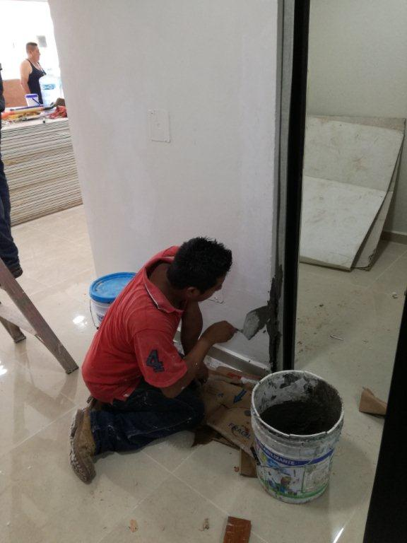
UMF 39
DAÑOS MENORES 50%

